Slide 1
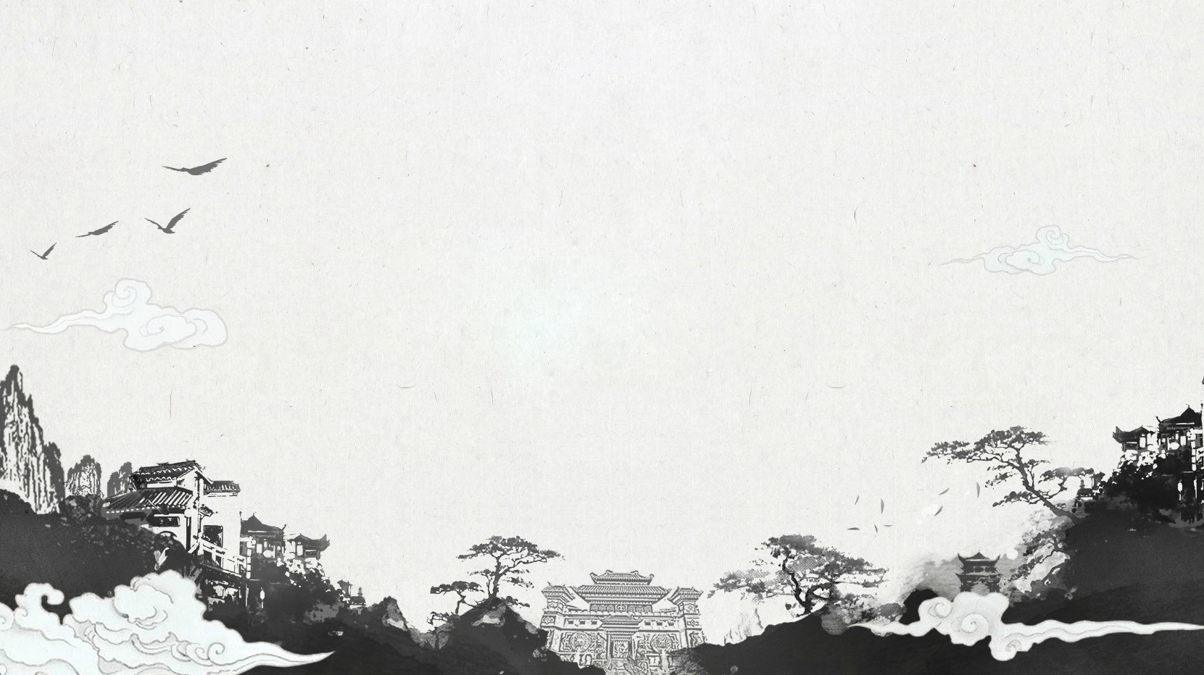
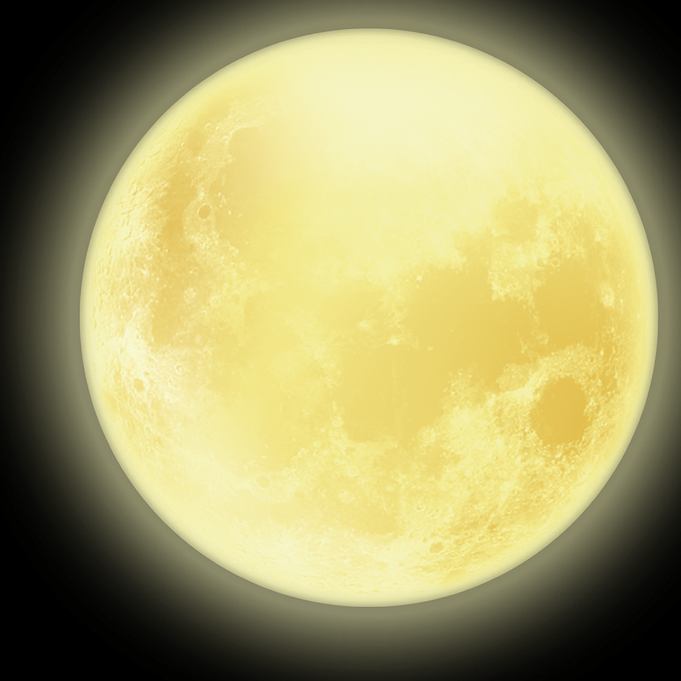
水调歌头·明月几时有
年代: 宋 作者: 苏轼
Notes:
更多模板请关注：https://haosc.taobao.com

Slide 2
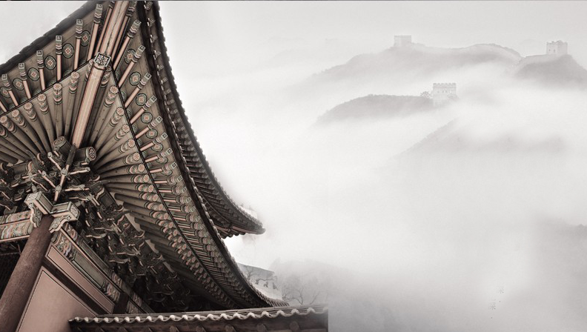
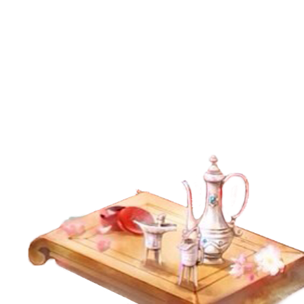
明月几时有，把酒问青天。 不知天上宫阙，今夕是何年？

Slide 3
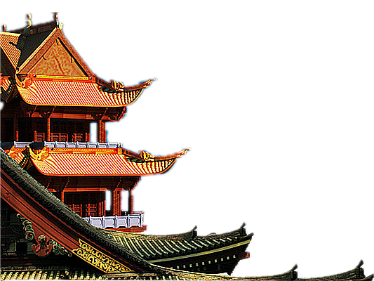
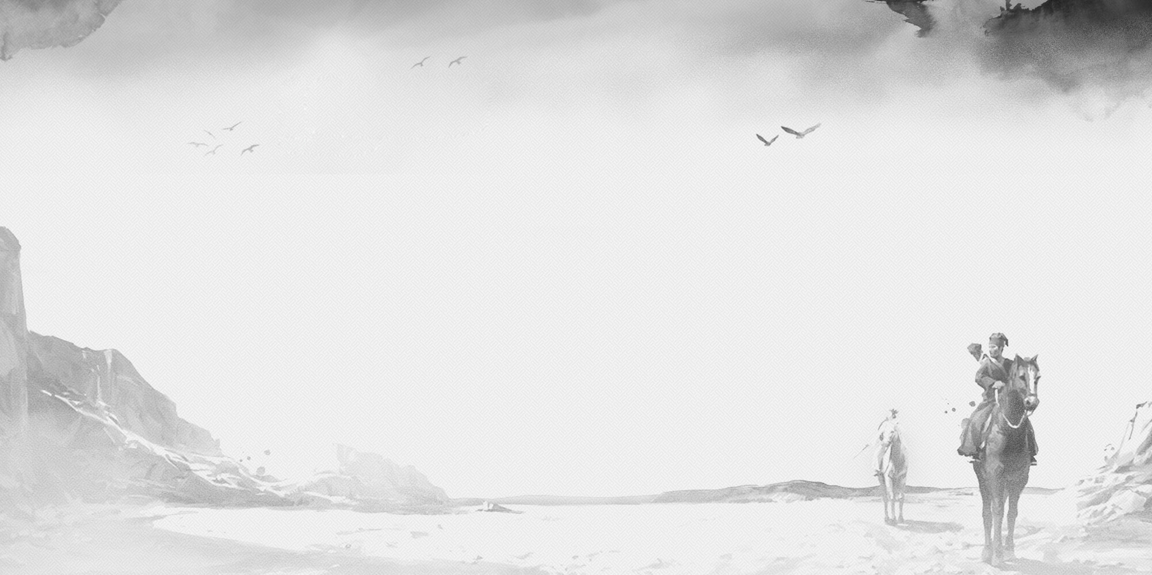
我欲乘风归去，又恐琼楼玉宇， 高处不胜寒。

Slide 4
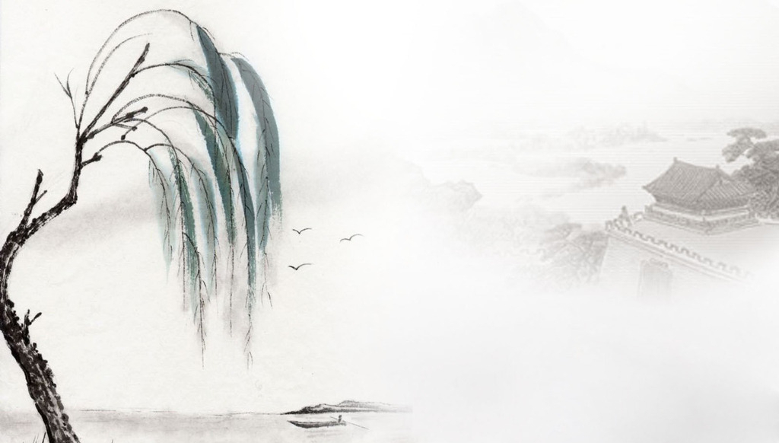
起舞弄清影，何似在人间！

Slide 5
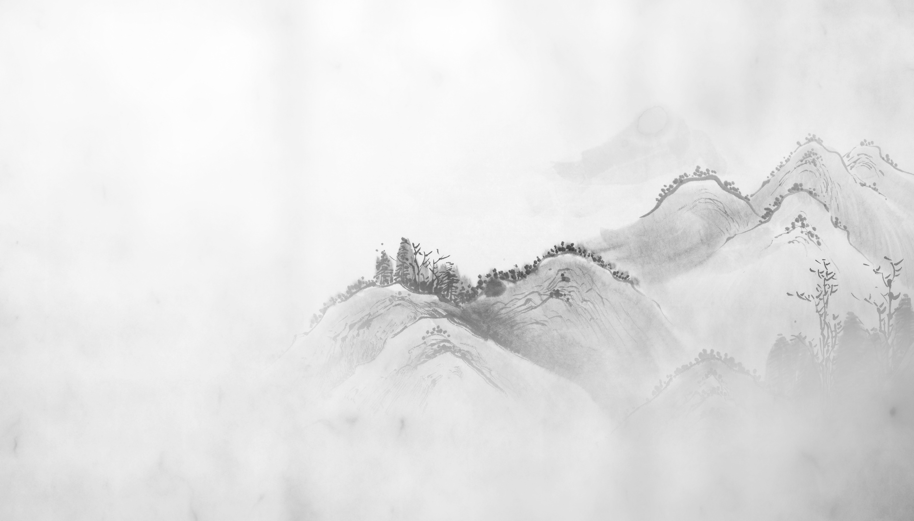
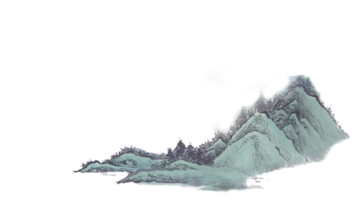
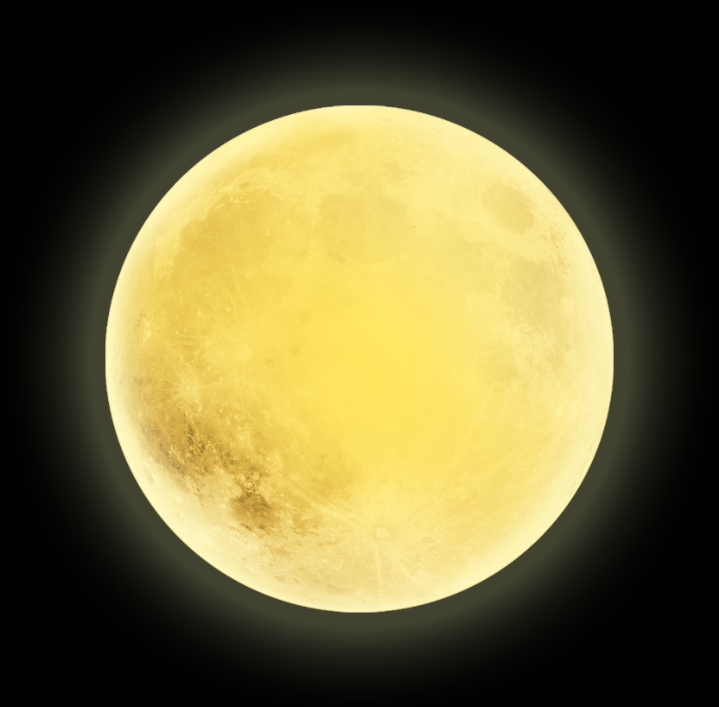
转朱阁，低绮户，照无眠。
不应有恨，何事长向别时圆？

Slide 6
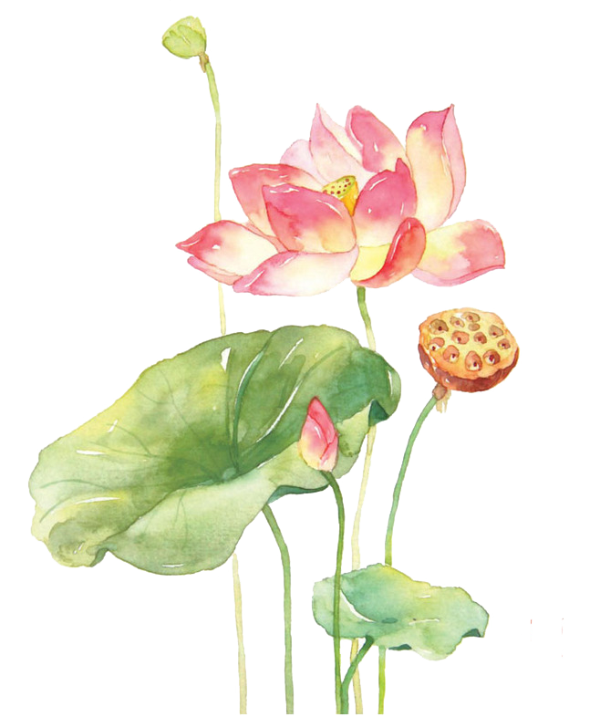
人有悲欢离合，月有阴晴圆缺，此事古难全。
但愿人长久，千里共婵娟

